Slide 1
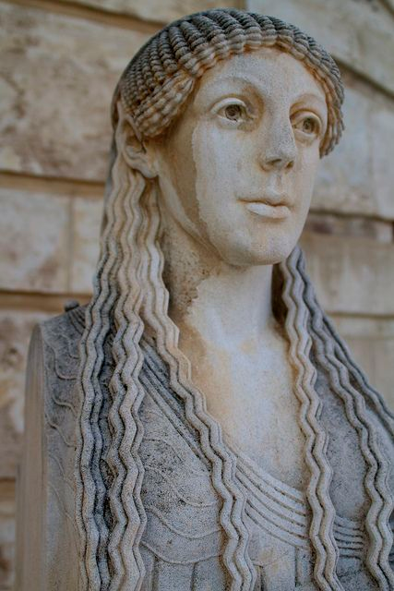
DIOTIMA, JÚBILO DA MUSA CELESTE. EL A QUE RECONCILIA OS ELEMENTOS, NOS DIZ:
CHAMAMOS DE AMOR QUANDO HÁ UM PARTO DE BELEZA NO CORPO E NA ALMA.

Slide 2
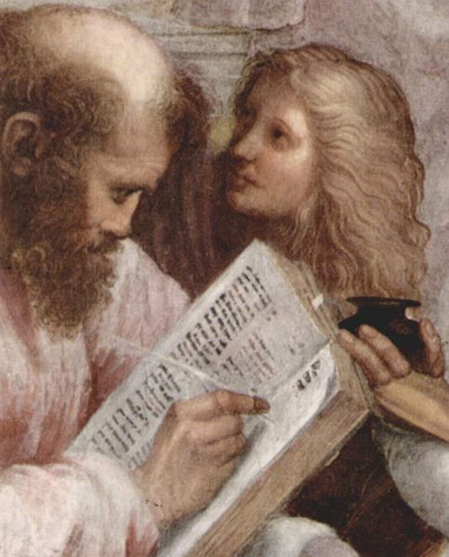
DIOTIMA NOS CONTA QUE O AMOR É UMA “VISÃO FINAL DOS MISTÉRIOS"

Slide 3
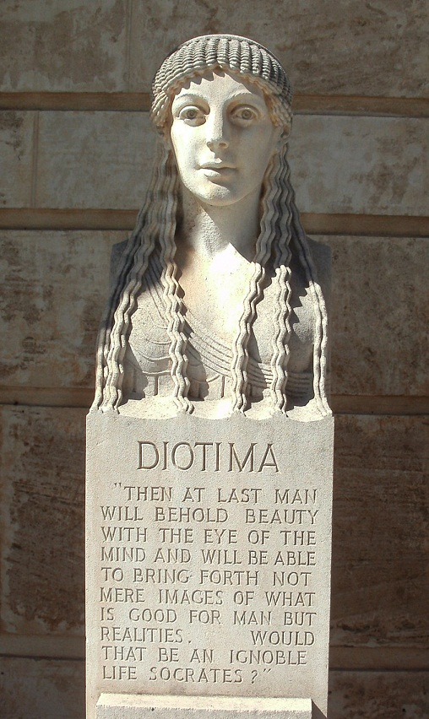
ENTÃO, ENFIM, O HOMEM
CONTEMPLARÁ O BELO
COM O OLHO DA MENTE E
SERÁ CAPAZ DE TRAZER PARA FORA
NÃO MERAS IMAGENS DO QUE
É BOM PARA O HOMEM, MAS REALIDADES.
SERIA ESTA UMA VIDA IGNÓBIL SÓCRATES?

Slide 4
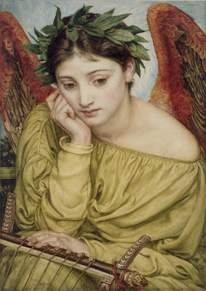
BEATRIZ, A QUE HABITA AS ESFERAS MAIS SUTIS E PERENES

Slide 5
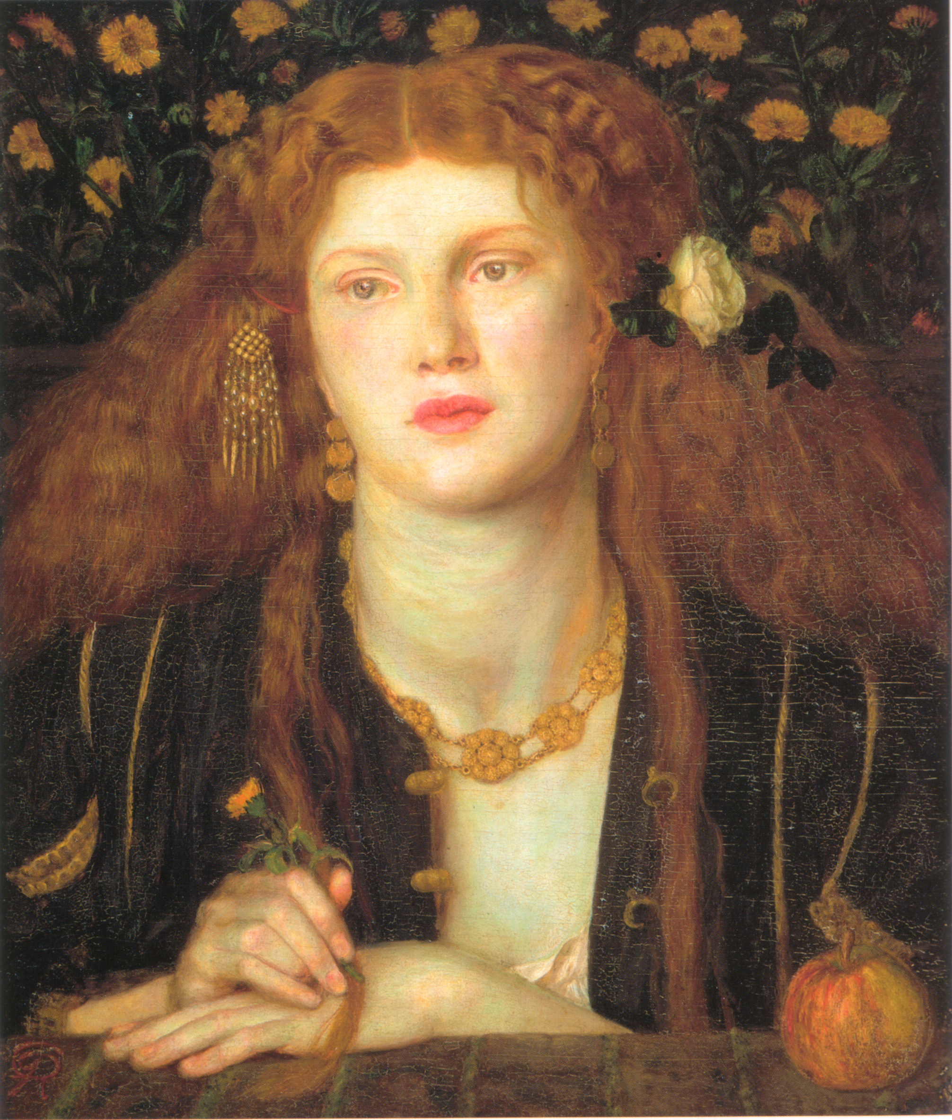
BEATRIZ , A QUE LEVA AO INEFÁVEL.

Slide 6
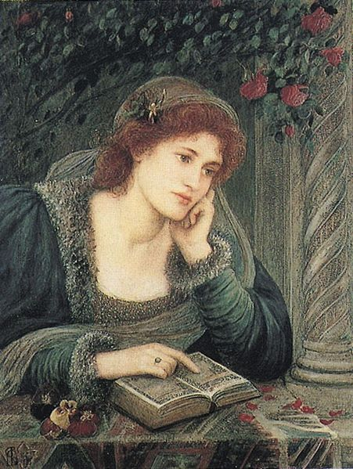
BEATRIZ, MUSA INSPIRADORA DA CIÊNCIA DIVINA

Slide 7
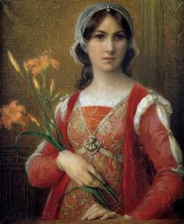
TÃO LONGAMENTE ME RETEVE AMOR
E ACOSTUMOU-SE À SUA TIRANIA,
QUE, SE A PRINCÍPIO PARECIA RUDE,
SUAVE AGORA ME HABITA O CORAÇÃO.
ASSIM, QUANDO ME TIRA TANTO AS FORÇAS
QUE OS ESPÍRITOS VEJO ME FUGIREM,
ENTÃO A MINHA FRÁGIL ALMA SINTO
TÃO DOCE, QUE O MEU ROSTO EMPALIDECE,
POIS AMOR TEM EM MIM TANTO PODER
QUE FAZ OS MEUS SUSPIROS ME DEIXAREM
E SAÍREM CHAMANDO
A MINHA AMADA, PARA DAR-ME ALENTO.
ONDE QUER QUE EU A VEJA, TAL SUCEDE,
E É COISA TÃO HUMIL QUE NÃO SE CRÊ.
XXVII (Poema de Dante para Beatriz)

Slide 8
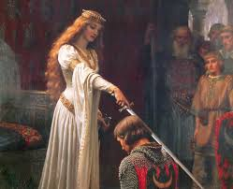
A DAMA QUE CONSAGRA O CAVALEIRO

Slide 9
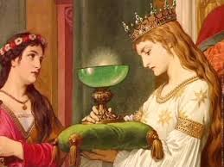
A DAMA QUE PORTA O GRAAL

Slide 10
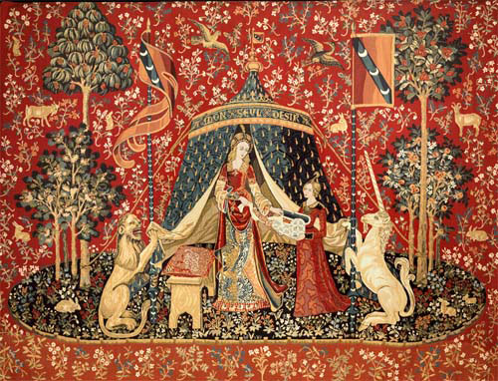
A DAMA E A CELEBRAÇÃO DO ÚNICO DESEJO

